Slide 1



TOÁN
2

Slide 2
BÀI 37 PHÉP NHÂN
CHỦ ĐỀ 8:
PHÉP NHÂN, PHÉP CHIA

Slide 3
Yêu cầu cần đạt:
- HS nhận biết khái niệm ban đầu về phép nhân, đọc, viết phép nhân.
- Thực hiện được phép nhân đơn giản dựa vào tổng các số hạng bằng nhau.
- Giải được bài toán đơn có nội dung liên quan đến phép nhân.
-Thông qua giải các bài toán (phân tích tình huống, đề bài, diễn đạt nói, viết trình bày bài giải, ...), HS phát triển năng lực giải quyết vấn đề, năng lực giao tiếp toán học.
- Năng lực: HS phát triển năng lực tư duy, lập luận toán học, năng lực giao tiếp toán học, …
- Phẩm chất: Yêu thích môn học, có niềm hứng thú, say mê các con số để giải quyết bài toán. Rèn phẩm chất chăm chỉ, trách nhiệm.

Slide 4


Slide 5
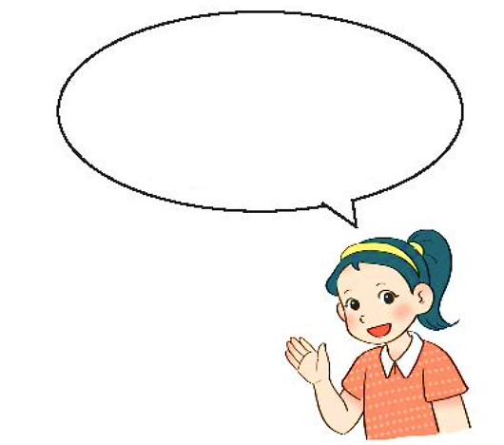

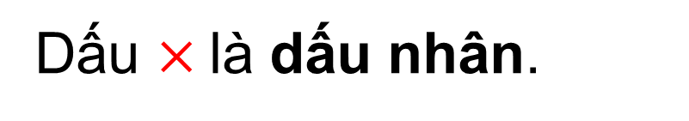

a)
Mỗi đĩa có 2 quả cam. 3 đĩa như vậy có tất cả mấy quả cam?
2 + 2 + 2 = 6
Mỗi đĩa có 2 quả cam. 3 đĩa như vậy có tất cả 6 quả cam.
Ta chuyển 2 + 2 + 2 = 6 thành phép nhân:
2
$$×$$
3
=
6
Đọc là: Hai nhân ba bằng sáu.
Dấu $×$là dấu nhân.
Notes:
GV nhớ chỉ trên đĩa cam để phân tích

Slide 6
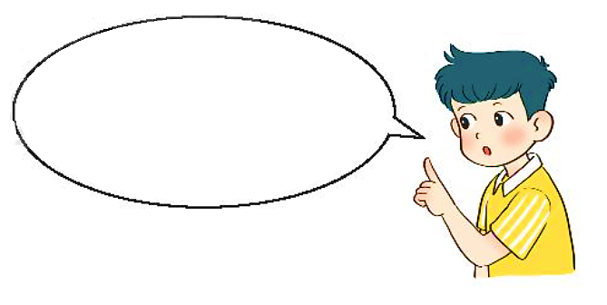


b)
Mỗi đĩa có 3 quả cam. 2 đĩa như vậy có tất cả mấy quả cam?
3 + 3 = 6
Mỗi đĩa có 3 quả cam. 2 đĩa như vậy có tất cả 6 quả cam.
Ta chuyển 3 + 3 = 6 thành phép nhân:
3
$$×$$
2
=
6
Đọc là: Ba nhân hai bằng sáu.
Notes:
GV nhớ chỉ trên đĩa cam để phân tích

Slide 7
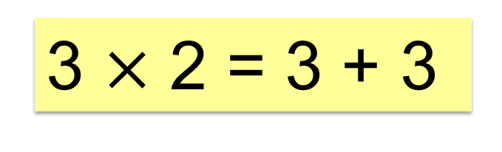
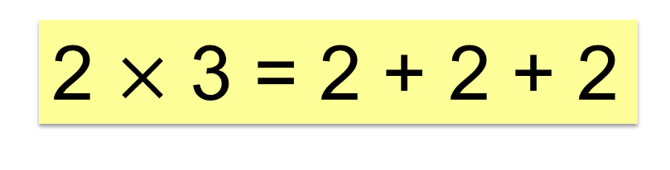
c)
Nhận xét
2 + 2 + 2 = 6
2 x 3 = 6
2 $×$ 3 = 2 + 2 + 2
3 + 3 = 6
3 x 2 = 6
3 $×$ 2 = 3 + 3

Slide 8


Slide 9

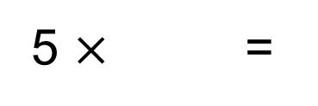
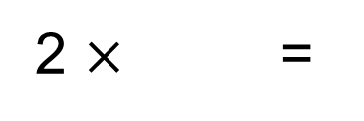
1
Số?
a)
2 + 2 + 2 + 2 + 2 =
?
10
10
5 + 5 =
?
?
?
5
10
?
?
2 $×$ =
2
10
5 $×$ =

Slide 10
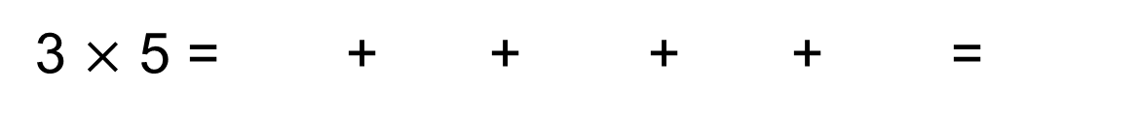
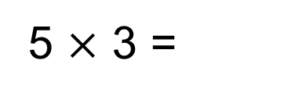
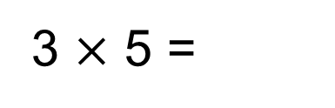
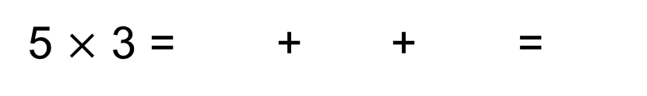
1
Số?
b)
?
?
?
?
3
3
3
?
?
3
3
15
?
3 $×$ 5 = + + + + =
15
3 $×$ 5 =
?
?
?
?
?
15
5
5
5
15
5 $×$ 3 =
5 $×$ 3 = + + =

Slide 11
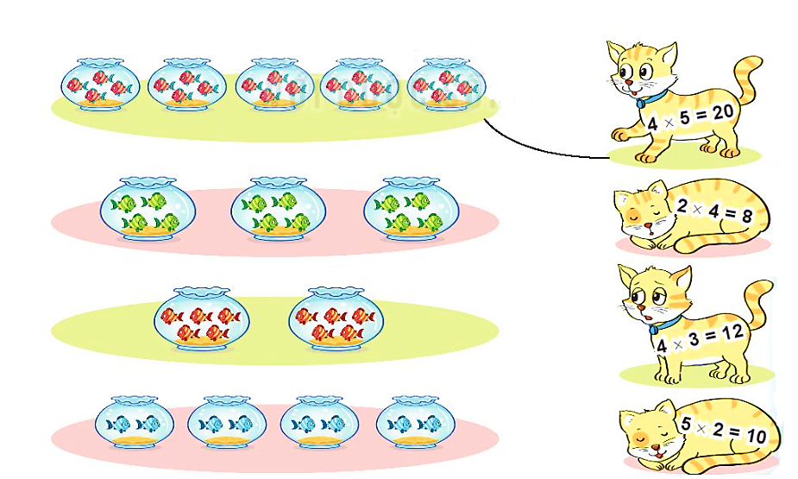
2
Tìm phép nhân thích hợp.
4 + 4 + 4 + 4 + 4 = 20
4 + 4 + 4 = 12
5 + 5 = 10
2 + 2 + 2 + 2 = 8

Slide 12

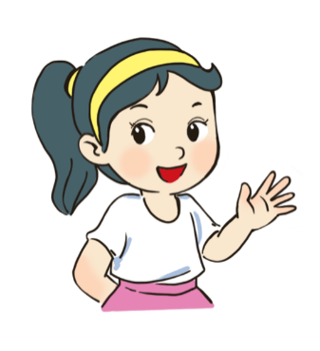
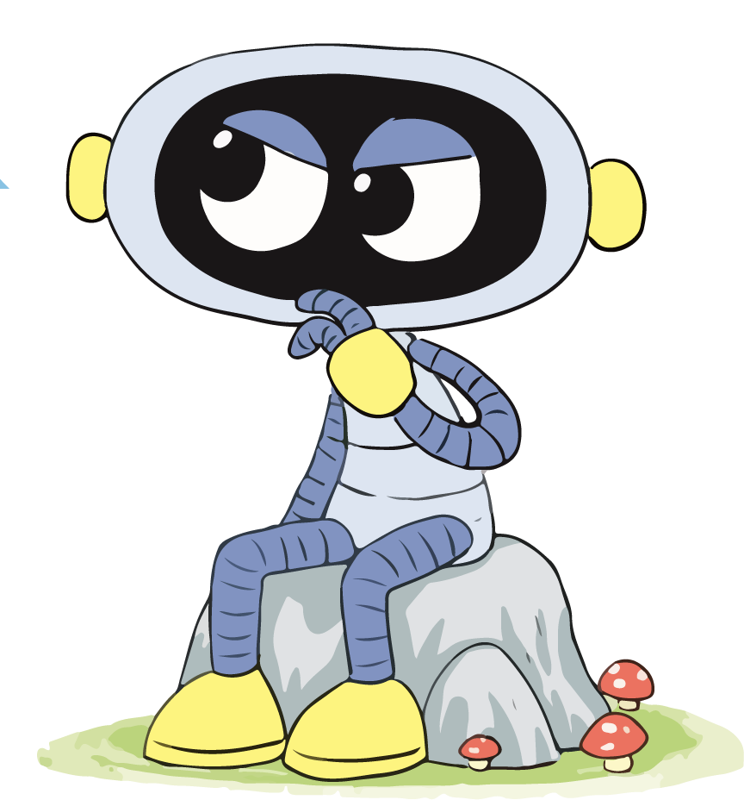
CỦNG CỐ
A. 3 x 2 = 6
B. 3 x 3 = 9
Notes:
GV: Ai là người nói đúng

Slide 13
DẶN DÒ
Hoàn thành bài
Xem lại bài đã học
Chuẩn bị bài mới

